Slide 1
PERBANDINGAN ALGORITMA LOGISTIC REGRESSION DAN DECISION TREE CLASSIFIER TERHADAP CUSTOMER YANG MENGAKSES IKLAN DENGAN METRIK AKURASI Dataset Advertisement - click on ad
Nama : Ahmad Danial
NPM : 11120245
Dosen Pembimbing : Dr. Lulu Chaerani Munggaran, SKom., MMSI

Slide 2
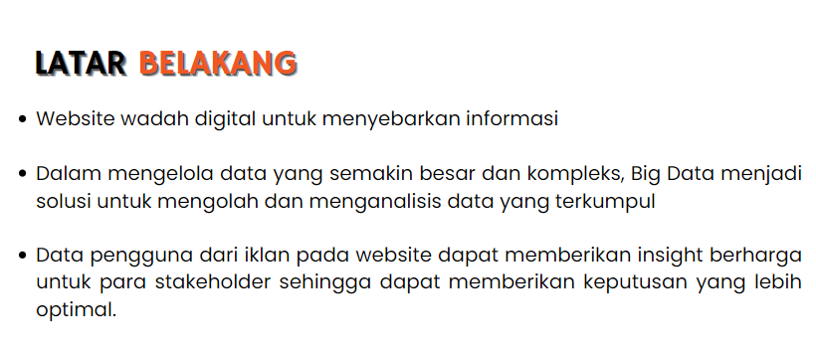

Slide 3
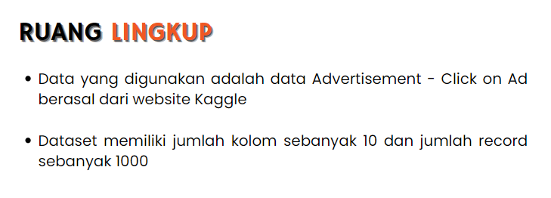
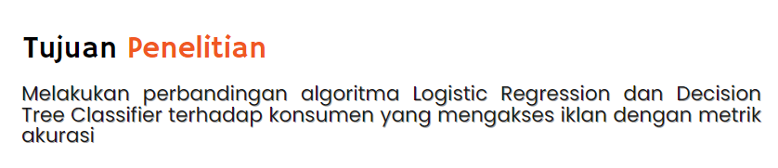

Slide 4
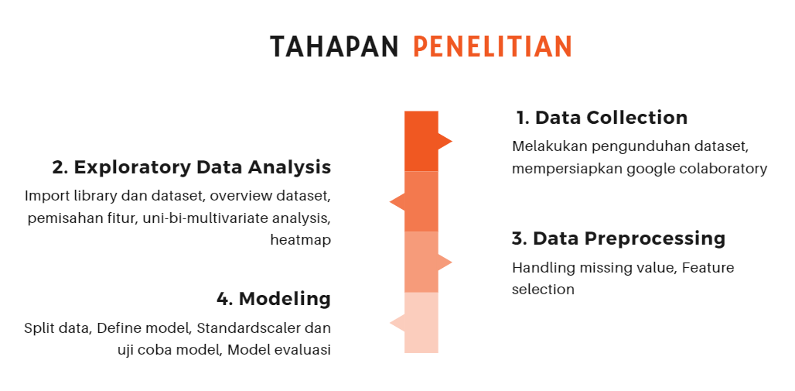

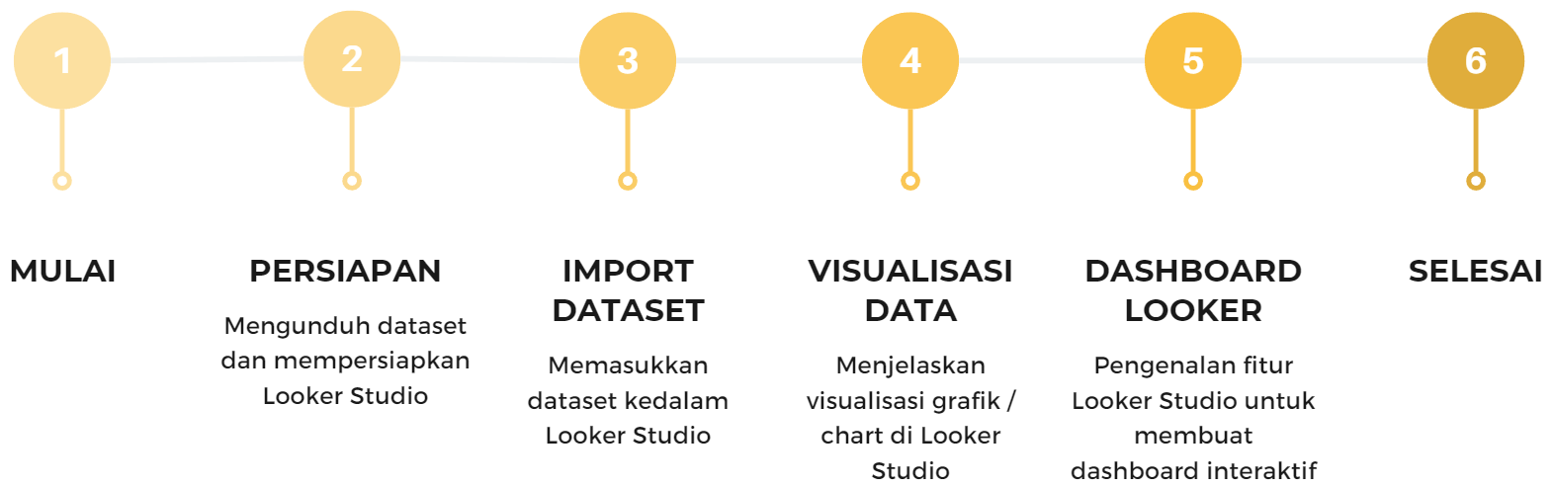

Slide 5
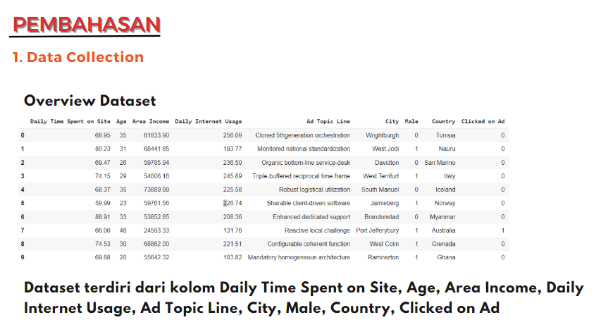

Slide 6
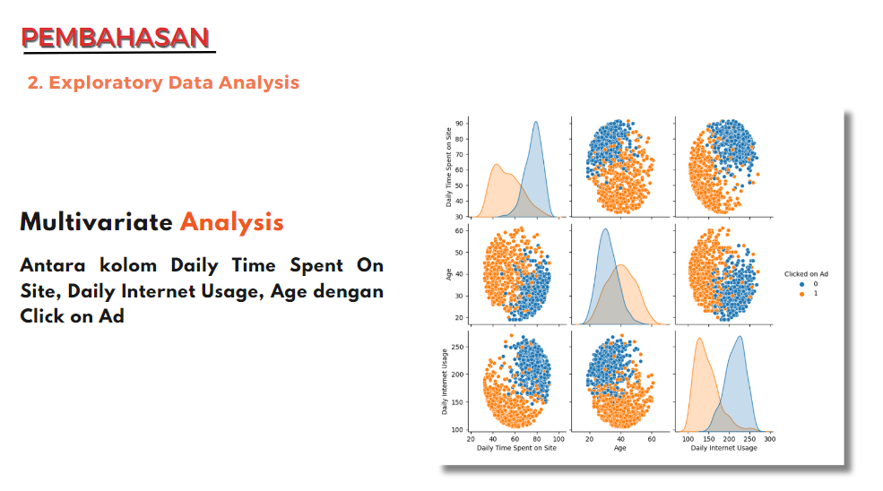

Slide 7
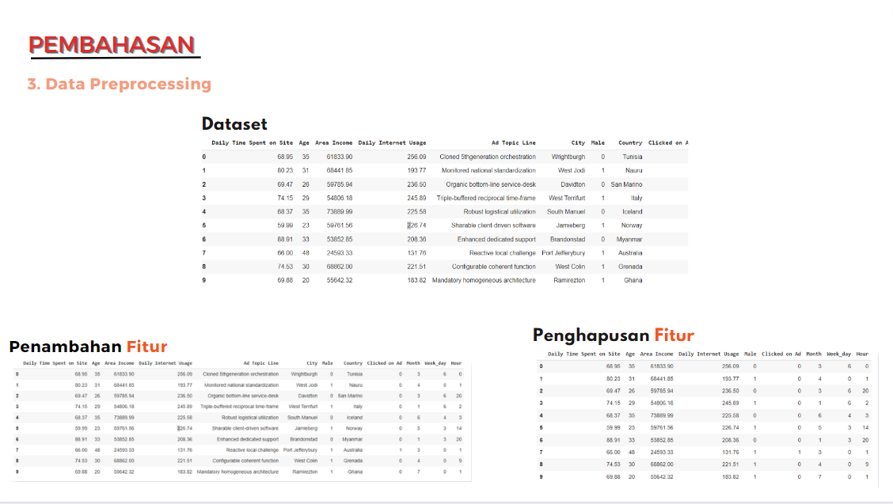

Slide 8
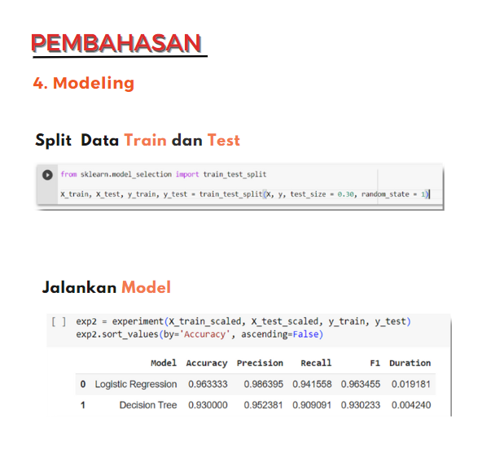

Slide 9
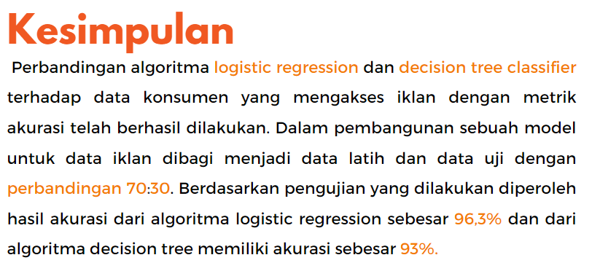

Slide 10
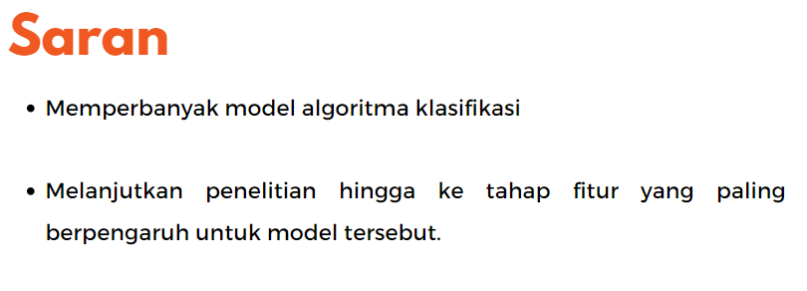

Slide 11


